Slide 1


Conoce a nuestro desarrollador
SENA
ADSO
2899747

Slide 2
Info del Desarrollador
Proyecto eCommerce
Juan Sebastián González Horta
jsgonzalez879@soy.sena.edu.co
For more info:
Sena

Slide 3
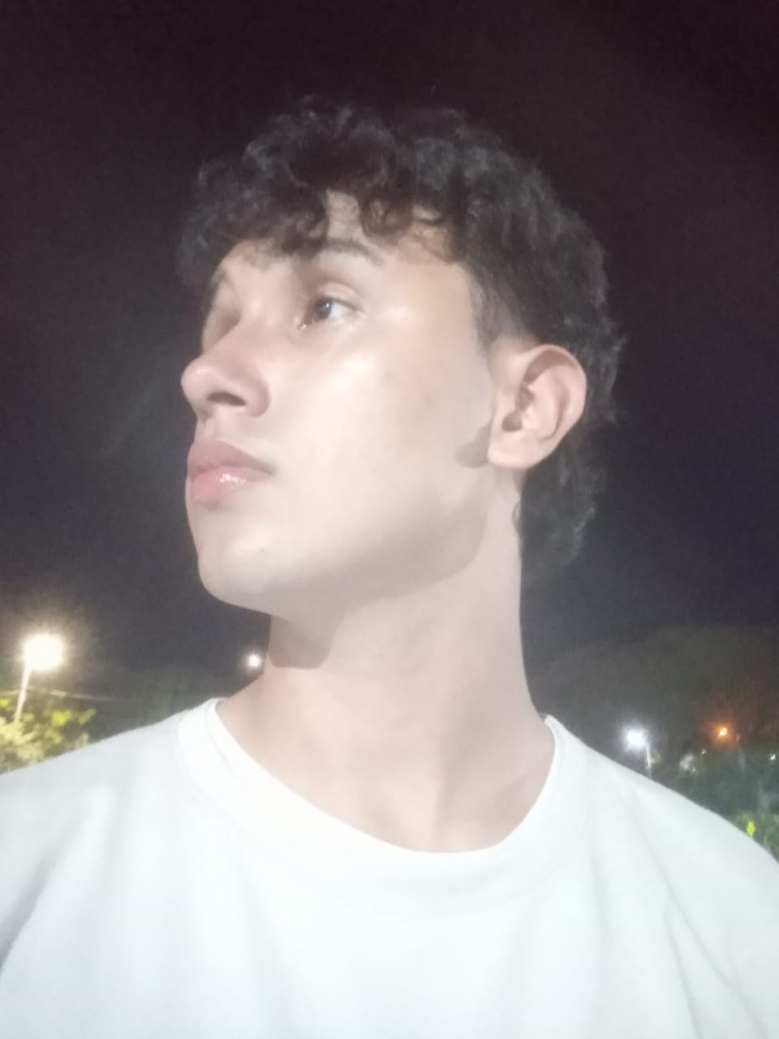
Desarrollador
Backend
Base de Datos
Desarrollo Backend
Desarrollo Base de Datos
Frontend
Documentación
Desarrollo Frontend
Desarrollo de Documentación
Juan Sebastián González Horta

